Slide 1
CHAPTER 5
机器学习
Machine Learning
回归 · 分类 · 聚类 · 降维 · 集成
YiShape Math | Teaching Competition Edition

Slide 2
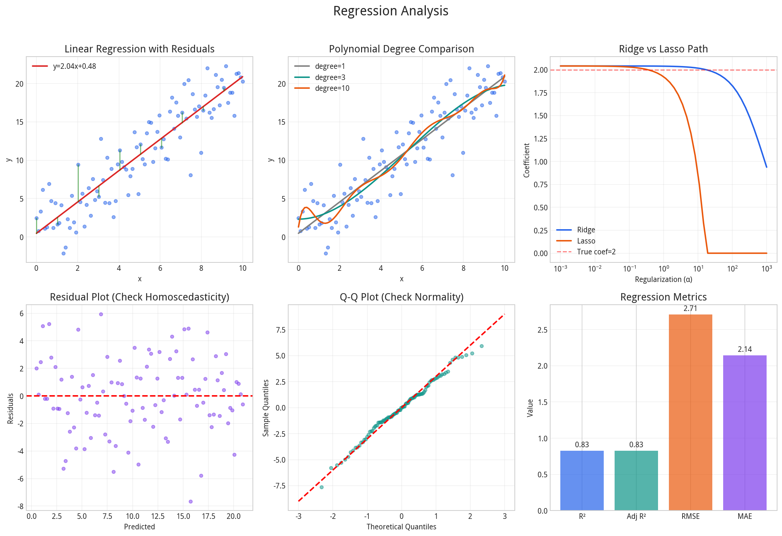
5.0 章节导览
📊 回归分析
📚 内容结构
5.1
回归
5.2
分类
5.3
聚类
5.4
降维
5.5
集成学习

Slide 3
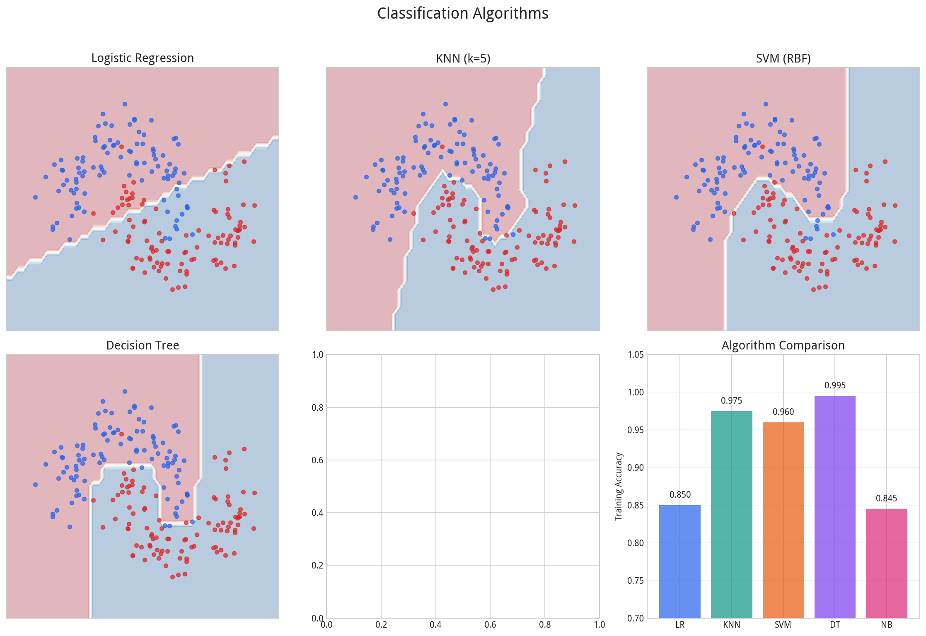
5.2 分类算法
📊 分类算法对比 | Classification Algorithms

Slide 4
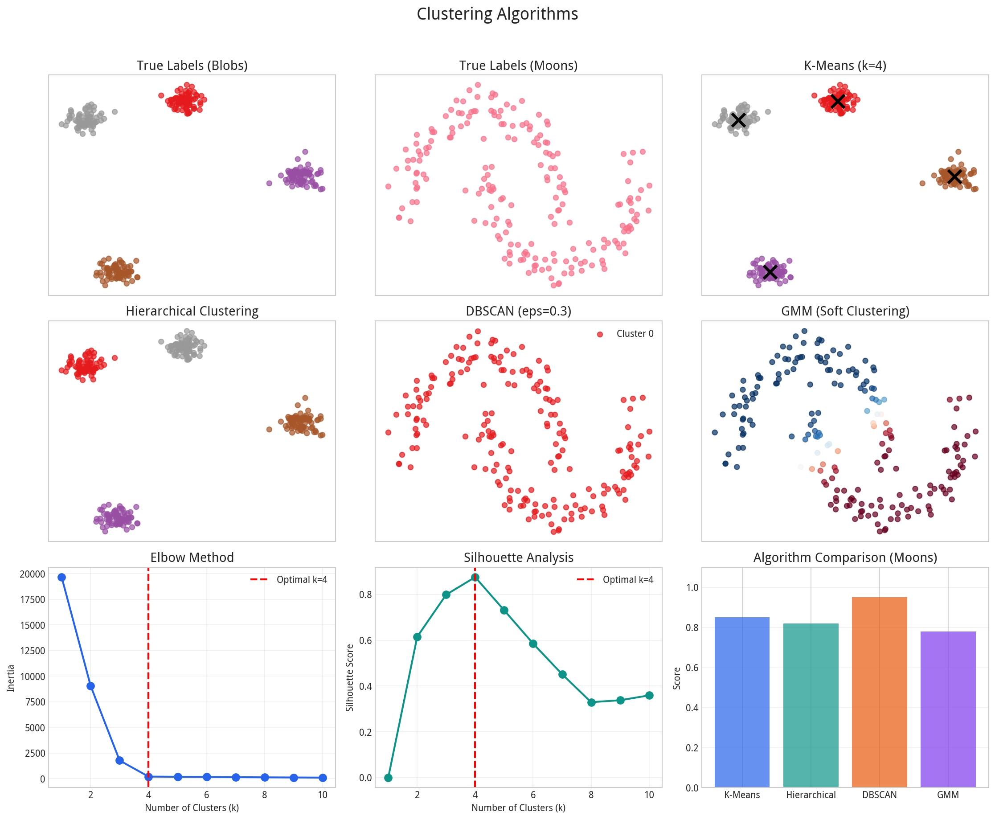
5.3 聚类算法
📊 聚类算法对比 | Clustering Algorithms

Slide 5
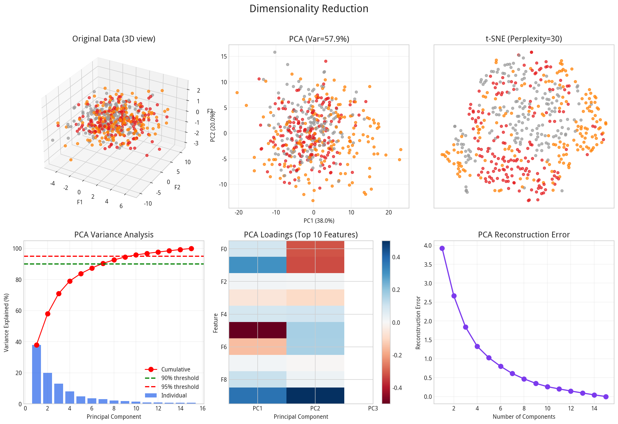
5.4 降维方法
📊 PCA与降维 | Dimensionality Reduction

Slide 6
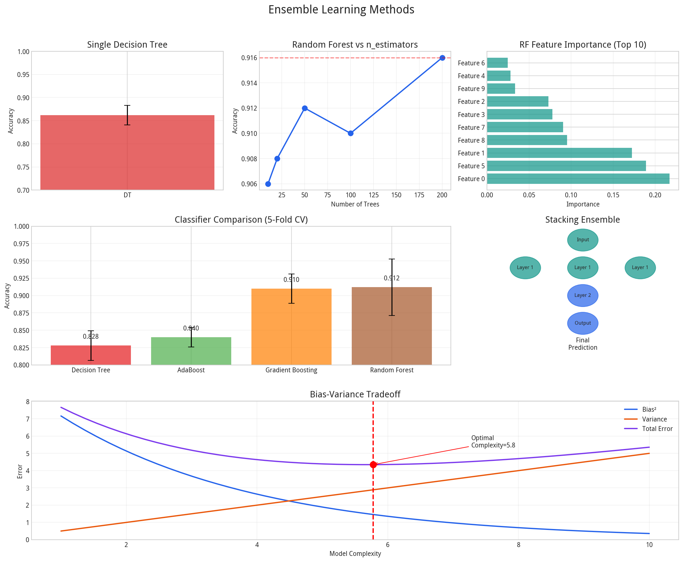
5.5 集成学习
📊 集成学习 | Ensemble Learning

Slide 7
算法速查 | Algorithm Cheatsheet
回归
线性回归
回归
岭回归
公式: y = wx + b
公式: L2正则化
损失: MSE = (y-ŷ)²
损失: MSE + λ‖w‖²
优化: 正规方程/梯度下降
优化: 闭式解
分类
逻辑回归
分类
SVM
公式: P=σ(wx+b)
公式: max margin
损失: 交叉熵
损失: 铰链损失
优化: 梯度下降
优化: SMO
聚类
K-Means
降维
PCA
公式: min Σ‖x-μ‖²
公式: max Var(Xw)
损失: 惯性
损失: 重建误差
优化: EM迭代
优化: SVD

Slide 8
代码示例 | Code Examples
// 分类与回归
// 聚类与降维
// 线性回归
var model = ML.lr(X_train, y_train);
var pred = model.predict(X_test);
// 随机森林
var rf = ML.randomForest({
nTrees: 100,
maxDepth: 10
});
rf.fit(X_train, y_train);
var importance = rf.featureImportance();
// K-Means
var km = ML.kmeans(k=4);
var labels = km.fit_predict(X);
// PCA降维
var pca = ML.pca(k=2);
var X_2d = pca.fit_transform(X);
var variance = pca.explainedVariance();
// t-SNE可视化
var X_tsne = ML.tsne(X, perplexity=30);

Slide 9
5.6 总结 | Summary
5.1 回归
5.2 分类
5.3 聚类
线性、岭、Lasso、正则化
LR、KNN、SVM、决策树
K-Means、层次、DBSCAN、GMM
5.4 降维
5.5 集成
PCA、SVD、t-SNE
RF、Boosting、Stacking
// YiShape ML API
ML.lr() | ML.randomForest() | ML.kmeans() | ML.pca() | ML.gradientBoosting()

